Slide 1




1
Plan
Présentation du lieu du stage
Université de Sfax
Faculté des Sciences Economiques et de Gestion
Département d’Informatique
Réalisation d’une application web de Gestion de Maintenance Assistée par Ordinateur (GMAO) dans la société MAHDCO
Préparé par :
Jury :
Encadré par :
Mr. Mounir KRIAA
Mr. Zouhaier BRAHMIA
Nour El-houda MHADHBI
Mr. Fahmi BARGUI
Dr. Adam BOUCHAALA
2023-2024
2
Notes:
Bonjour à tous !
Messieurs les membres du jury, nous tenons tout d'abord à vous remercier d'avoir montré de l'intérêt pour notre projet de fin d'études intitulé "Réalisation d’une application web de Gestion de Maintenance Assistée par Ordinateur(GMAO) dans la société MAHDCO
« ,qui a été réalisé sous la supervision de mes encadrants, M. Zouhair Brahmia et M. Adam Bouchaala, et en collaboration avec l'organisme d'accueil, AdvantryX.

Slide 2

2
Présentation de
l’application
Plan
1
Présentation du lieu
du stage
2
Notes:
Le plan de notre exposé est constitué de 9 partie : Tout d'abord, nous allons présenter du lieu du stage.

Slide 3
3
Processus métier
actuels
Plan
1
2
Présentation du lieu
du stage
Présentation de
l’application
2
Notes:
Ensuite, nous vous présenterons l'application que nous avons développée,

Slide 4
4
Fonctionnalités
de l’application
Plan
1
1
3
2
Présentation du lieu
du stage
Processus métier
actuels
Présentation de
l’application
2
Notes:
Puis, nous décrirons les processus métier actuels.

Slide 5
5
Objectifs de l’application
Plan
1
3
2
4
Présentation du lieu
du stage
Processus métier
actuels
Présentation de
l’application
Fonctionnalités
de l’application
2
Notes:
Après, nous passerons en revue les fonctionnalités clés de l'application.

Slide 6

3
6
Outils de développement
Etude conceptuelle
Plan
1
3
5
2
4
Présentation du lieu
du stage
Processus métier
actuels
Objectifs de l’application
Présentation de
l’application
Fonctionnalités
de l’application
2
Notes:
Dans la 5éme partie , Nous présenterons les principaux objectifs visés par cette application.

Slide 7
7
Architecture de l’application
Plan
1
3
5
2
4
Présentation du lieu
du stage
Processus métier
actuels
Objectifs de l’application
Présentation de
l’application
Fonctionnalités
de l’application
6
Outils de développement
2
Notes:
Dans la 6éme partie , nous mentionnons les outils utilisés dans le développement de l'application.

Slide 8
8
Plan
1
3
5
2
4
Présentation du lieu
du stage
Processus métier actuels
Objectifs de l’application
Présentation de
l’application
Fonctionnalités
de l’application
7
6
Architecture de l’application
Outils de développement
2
Notes:
Dans la 7éme partie , nous donnerons l'architecture de l'application.

Slide 9
9
Conclusion et perspectives
Plan
1
3
5
2
4
Présentation du lieu
du stage
Processus métier actuels
Objectifs de l’application
Présentation de
l’application
Fonctionnalités
de l’application
7
6
8
Architecture de l’application
Outils de développement
2
Notes:
Dans la 8éme partie ,nous ferons une démonstration de notre application

Slide 10
Plan
1
1
3
5
Présentation du lieu du stage
2
4
Présentation du lieu
du stage
Processus métier actuels
Objectifs de l’application
Présentation de
l’application
Fonctionnalités
de l’application
7
6
9
8
Architecture de l’application
Outils de développement
Conclusion et perspectives
2
Notes:
Enfin, nous conclurons cette présentation en évoquant quelques perspectives intéressantes pour l'avenir.

Slide 11
Cadre générale du projet
Organisme d’accueil
1
Présentation du lieu du stage
Notes:
À l'ère de l'industrie 4.0, les avancées technologiques numériques ont engendré un impact significatif dans de nombreux secteurs.

Slide 12




Durée
Présentation du lieu du stage
01/02/2024-30/05/2024
Organisme d'accueil
Route de Tunis, Km 10, Technopole de Sfax, 3021
Domaines d’activités
Consultation
Fabrication
R&D
4
Notes:
Dans ce contexte, le projet que nous présentons trouve sa pertinence au sein de la société Advantry X, située à Route de Tunis KM10, où nous avons effectué notre stage de 4 mois.cette entreprise , Fondée en mars 2022, se spécialise dans la transformation digitale. En tant que fournisseur de services, Advantry X propose à ses clients une gamme complète de solutions axées sur la transformation digitale. Ces services englobent le conseil stratégique ainsi que la mise en œuvre de solutions technologiques avancées.
R&D signifie "Recherche et Développement" (en anglais "Research and Development"). Ce terme désigne l'ensemble des activités entreprises par une entreprise ou une organisation pour développer de nouveaux produits ou services, améliorer ceux qui existent déjà, ou créer de nouvelles technologies et méthodes.
Les activités de R&D sont cruciales pour l'innovation et la compétitivité d'une entreprise, car elles permettent de répondre aux évolutions du marché et aux attentes des consommateurs, de se différencier de la concurrence et d'améliorer les processus internes. Les dépenses en R&D sont souvent un indicateur de l'engagement d'une entreprise envers l'innovation et le progrès technologique.
En résumé, la R&D est un domaine stratégique qui englobe la recherche scientifique et technique ainsi que le développement de nouvelles applications basées sur ces recherches.
Dans ce contexte, le projet que nous présentons trouve sa pertinence au sein de la société Advantry X, située à [lieu], où j'ai effectué un stage de 4 mois. Fondée en mars 2022, cette entreprise se spécialise dans la transformation digitale. En tant que fournisseur de services, Advantry X propose à ses clients une gamme complète de solutions axées sur la transformation digitale. Ces services englobent le conseil stratégique ainsi que la mise en œuvre de solutions technologiques avancées.

Slide 13
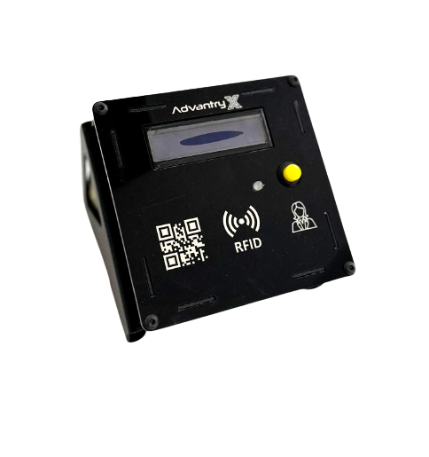
Introduction
Organisme d'accueil
Suivi instantané de la production
2
Rapidité de l’intervention
Diminuer la paperasse
Présentation de l’application
Fiabilité des informations assurée
Traçabilité de la maintenance
Digitalisation
DigiTex
Textile
5
Notes:
La société offre à ses partenaires du secteur textile le système DIGITex, une solution basée sur la technologie RFID qui permet de suivre en temps réel les opérations d'atelier. Cette solution vise à faciliter la numérisation des activités, offrant un suivi instantané de la production, des informations fiables , une réduction significative de la paperasse, , des interventions rapides et une traçabilité de la maintenance.

Slide 14
2
Présentation de l’application
Notes:
Passons à la présentation de l’application.

Slide 15

Présentation de l’application
Cadre générale du projet
Problématique
Solution
Coût élevé du papier
Manque de traçabilité des interventions et de l'historique des interventions.
Manque de traçabilité des inventaires
Prévenir les pannes et réduire les
temps d’arrêt non planifiés.
Garantir la disponibilité des machines
essentielles à la production.
Prolongation de la durée de vie des machines.
Difficulté à suivre les tâches de maintenance préventive.
Manque de standardisation
Maintenance industrielle
7
Notes:
Il est important de noter que Chaque industrie dispose d'un service de maintenance dédié pour
Garantir la disponibilité des équipements essentiels à la production
Prévenir les pannes et réduire les temps d'arrêt non planifiés.
Prolongation de la durée de vie des équipements.

Slide 16
Contexte d’étude
Cadre générale du projet
Problématique
Solution
Manque de traçabilité des inventaires et de l’historique des interventions
Surcharge de paperasse et fiabilité des données compromise
Difficulté à suivre les mouvements et l’emplacement des machines (chaîne , parc machine, etc.).
Problèmes de communication entre les équipes de maintenance
8
Notes:
Cependant, de nombreux défis sont rencontrés, tels que
Surcharge de paperasse et fiabilité des données compromise
Problèmes de communication entre les équipes de maintenance
Difficulté à suivre les mouvements et l’emplacement des machines (chaîne , parc machine, etc.).
Manque de traçabilité des inventaires et de l’historique des interventions

Slide 17

Contexte d’étude
Cadre générale du projet
Problématique
Solution
Comment informatiser et digitaliser le service de maintenance ?
la gestion des équipements et?
Comment améliorer la traçabilité des interventions ?
Comment améliorer la gestion du stock (relatif à la maintenance)?
Comment augmenter la fiabilité des données ?
7
9
Notes:
C'est là que nous arrivons à notre problématique :
Comment informatiser et digitaliser le service de maintenance ?
Comment améliorer la traçabilité des interventions ?
Comment améliorer la gestion du stock (relatif à la maintenance)?
Comment augmenter la fiabilité des données ?

Slide 18
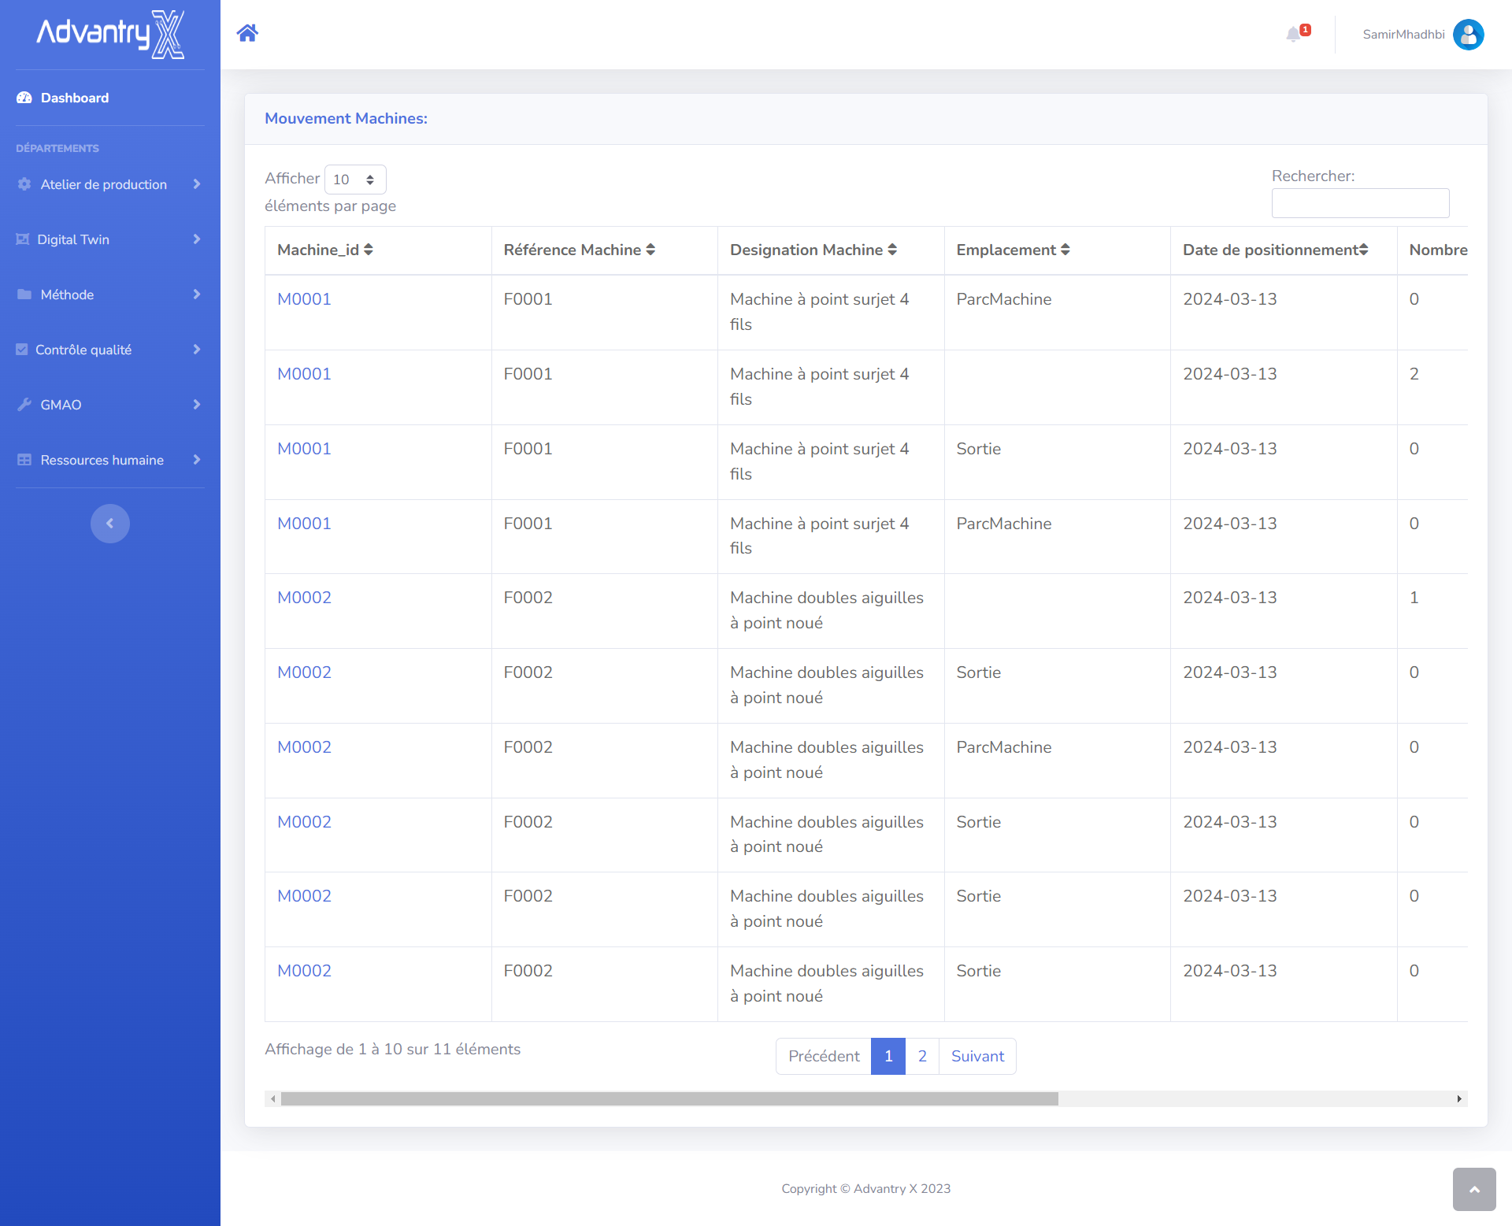
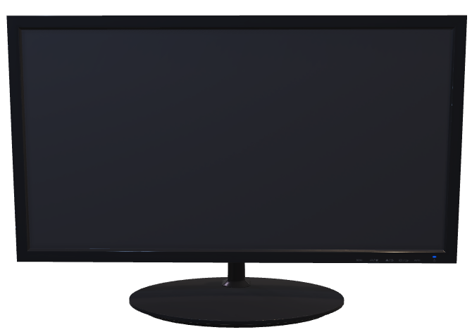
Contexte d’étude
Cadre générale du projet
Problématique
Solution
Développement d’une application web de Gestion de Maintenance Assistée par Ordinateur : face aux défis de la fiabilité des données, de la traçabilité des interventions et de l’informatisation du service de maintenance, notre solution intègre des processus automatisés, une traçabilité en temps réel et une interface conviviale pour une gestion efficace des activités de maintenance.
3
Processus métier
actuels
10
Notes:
Dans cette optique, notre proposition d'application web de Gestion de Maintenance Assistée par Ordinateur (GMAO) vise à résoudre les défis majeurs rencontrés dans le domaine de la maintenance, notamment la fiabilité des données, la traçabilité des interventions et l'informatisation des processus. Notre solution se distingue par l'intégration de processus automatisés, permettant une exécution plus efficace des tâches de maintenance, une traçabilité en temps réel pour suivre l'évolution des interventions, et une interface conviviale facilitant l'interaction des utilisateurs avec l'application.

Slide 19
Acteurs
Cas d’utilisation
Base de données
Architecture
3
Processus métier
actuels
Notes:
Examinons maintenant la phase de conception des processus métier, une étape primordiale pour la réalisation de notre application.

Slide 20
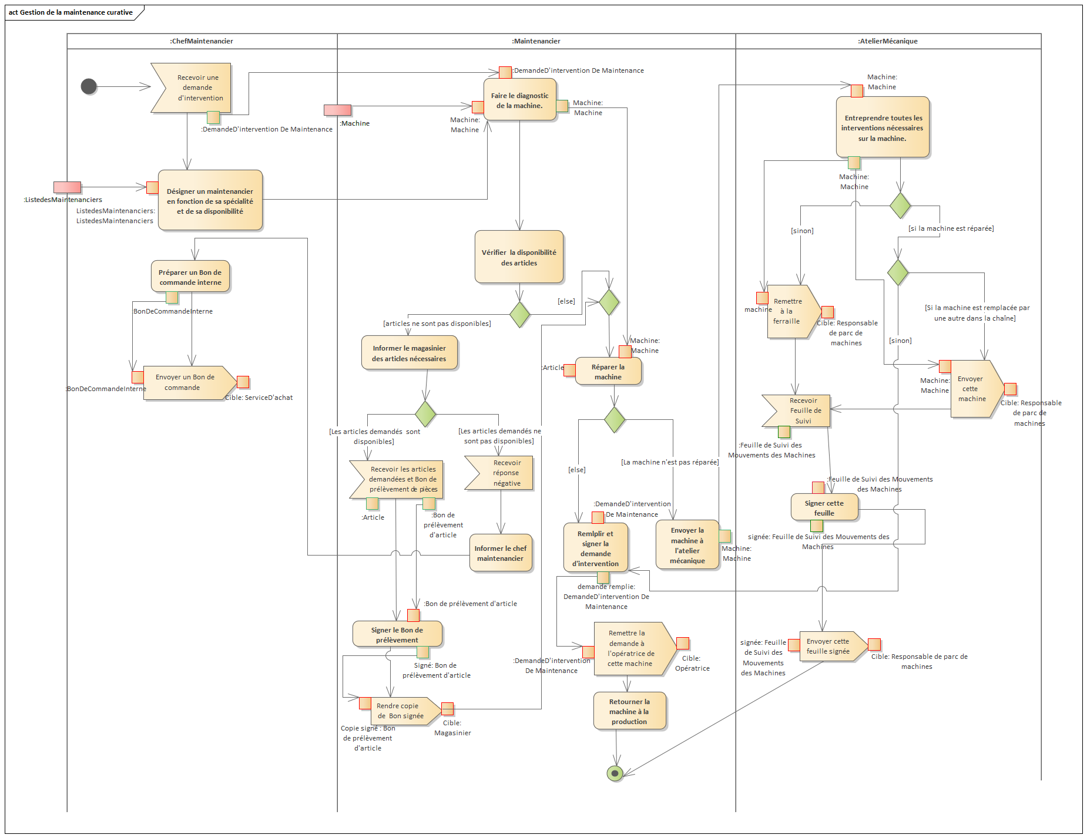
Processus métier actuels
maintenance Curative
maintenance Préventive
12
Notes:
Dans cette interface, nous allons aborder les trois processus métier clés identifiés : la Gestion de la maintenance curative, la Gestion de la maintenance préventive
et la planification de la maintenance préventive. Nous nous concentrerons particulièrement sur la gestion de la maintenance préventive.

Slide 21
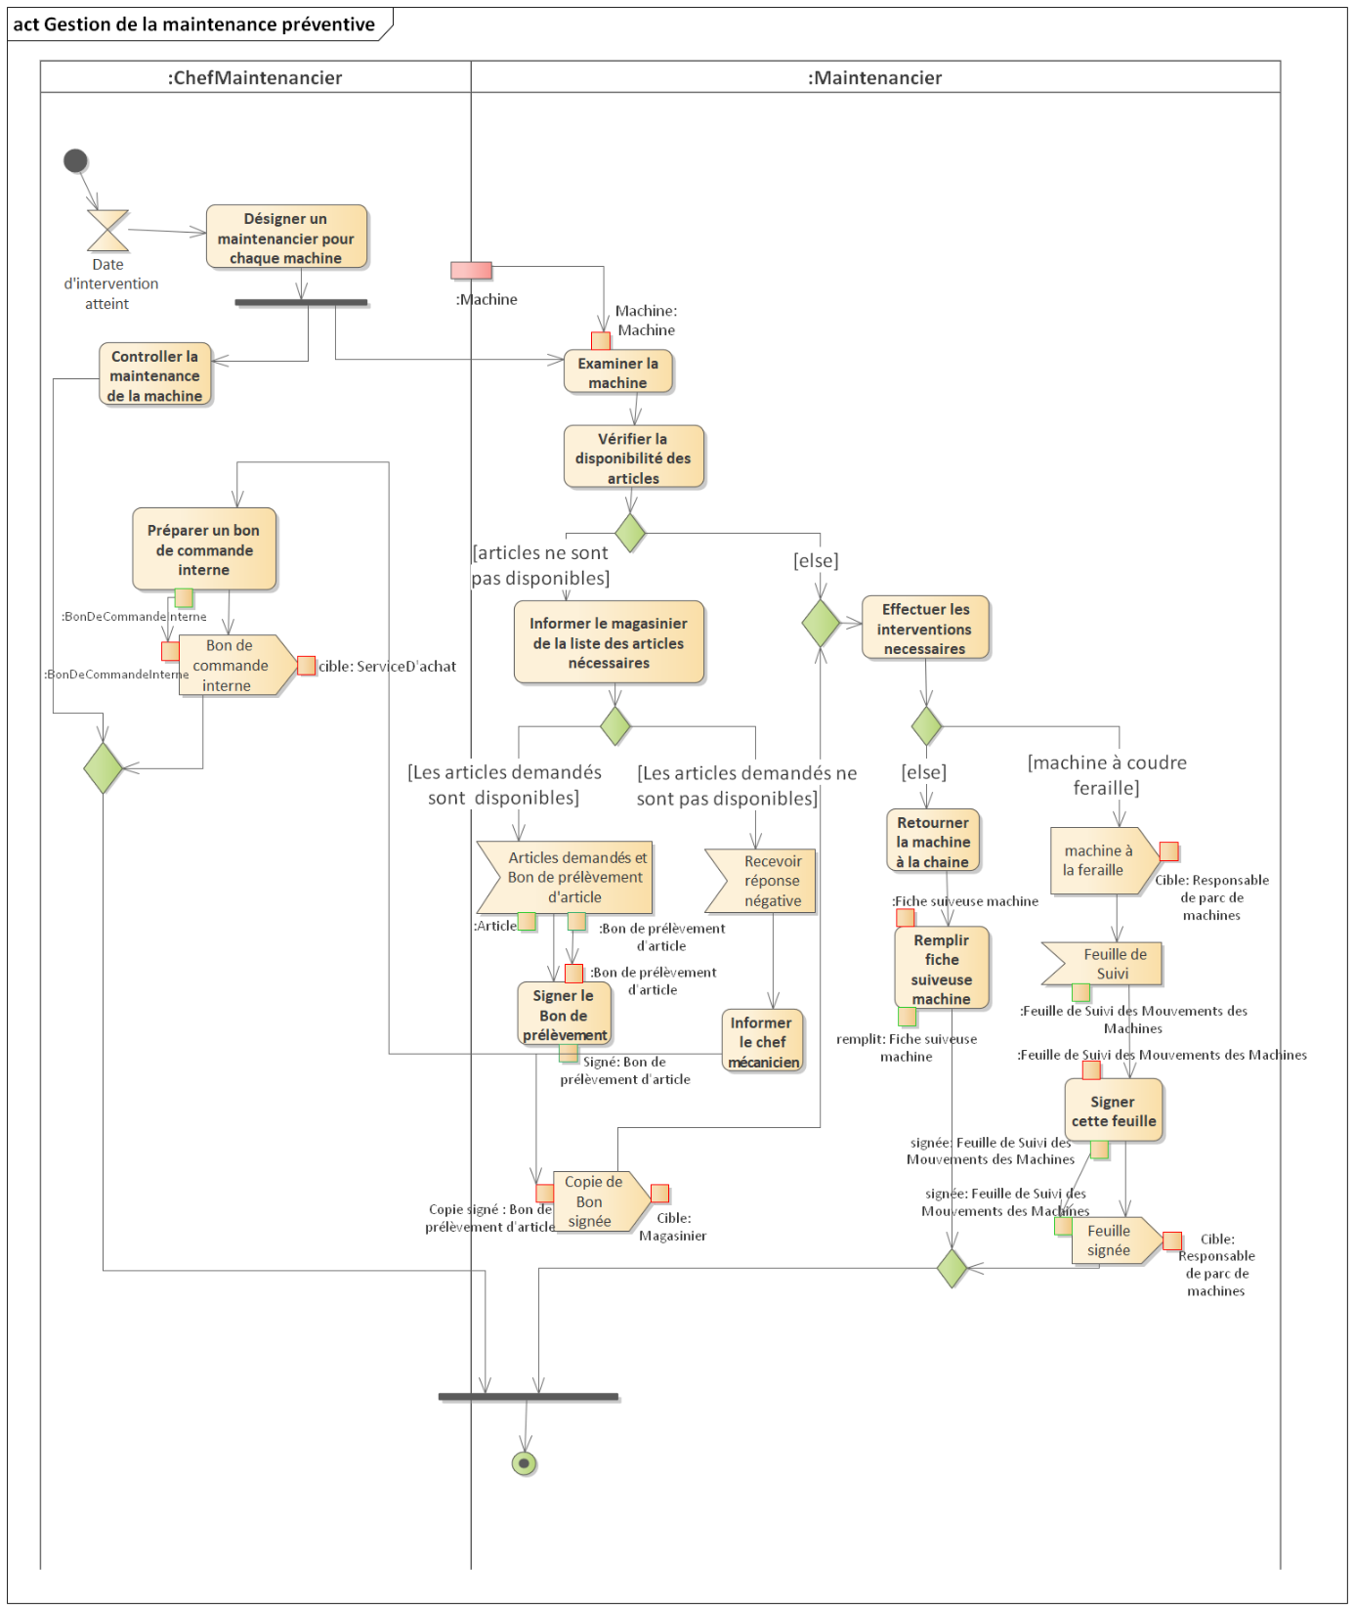
Processus métier actuels
maintenance Curative
maintenance Préventive
13
Notes:
La gestion de maintenance préventive commence lorsque le délai d’une intervention préventive planifiée est atteint. Le chef maintenancier désigne un maintenancier pour examiner chaque machine. La maintenance préventive d’une machine peut nécessiter l’utilisation de certains articles comme les lubrifiants et les pièces de rechanges. Le travail de chaque maintenancier est controller par le chef maintenancier. À la fin de chaque intervention, la machine en question est soit remise en activité , soit considérer comme étant à l’état à coudre ferraille.

Slide 22
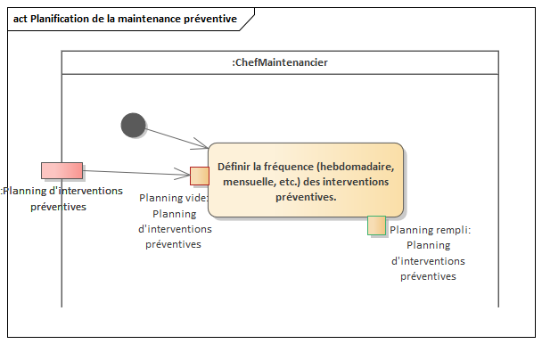
Processus métier actuels
maintenance Curative
maintenance Préventive
4
Fonctionnalités de l’application
14

Slide 23
4
Fonctionnalités de l’application
Notes:
Maintenant, examinons les fonctionnalités de l'application, y compris les besoins fonctionnels, non fonctionnels et les cas d'utilisation.

Slide 24





Fonctionnalités de l’application
Besoins fonctionnels
Besoins non fonctionnels
Cas d’utilisation
Gestion de maintenance curative et préventive
3
Gestion des stocks
Gestion des comptes d’employés
Étude conceptuelle
Gestion des machines
Gestion des mouvements de machine au parc
16
Notes:
Les besoins fonctionnels sont la gestion efficace des machines, la Gestion des stocks, la gestion de Maintenance curative et préventive, la gestion des compte d’employés ainsi que le Suivi des mouvements de machines au parc.

Slide 25




Fonctionnalités de l’application
Besoins fonctionnels
Besoins non fonctionnels
Cas d’utilisation
Confidentialité
Extensibilité
Performance
Convivialité
17
Notes:
En plus des besoins fonctionnels, des besoins non fonctionnels sont pris en compte tout au long du développement de notre application.
citons :
Sécurité : l’application propose des accès personnalisés et des connexions sécurisées, assurant ainsi la confidentialité des informations de nos employés.
Extensibilité:
Cela signifie il est possible d’améliorer l’application en ajoutant d’autres modules afin de garantir la flexibilité, l’évolutivité et l’ouverture de la solution
La performance : L’application fonctionne de façon cohérente sans erreurs et est satisfaisante.
Convivalité : L’application est simple et facile à manipuler.

Slide 26
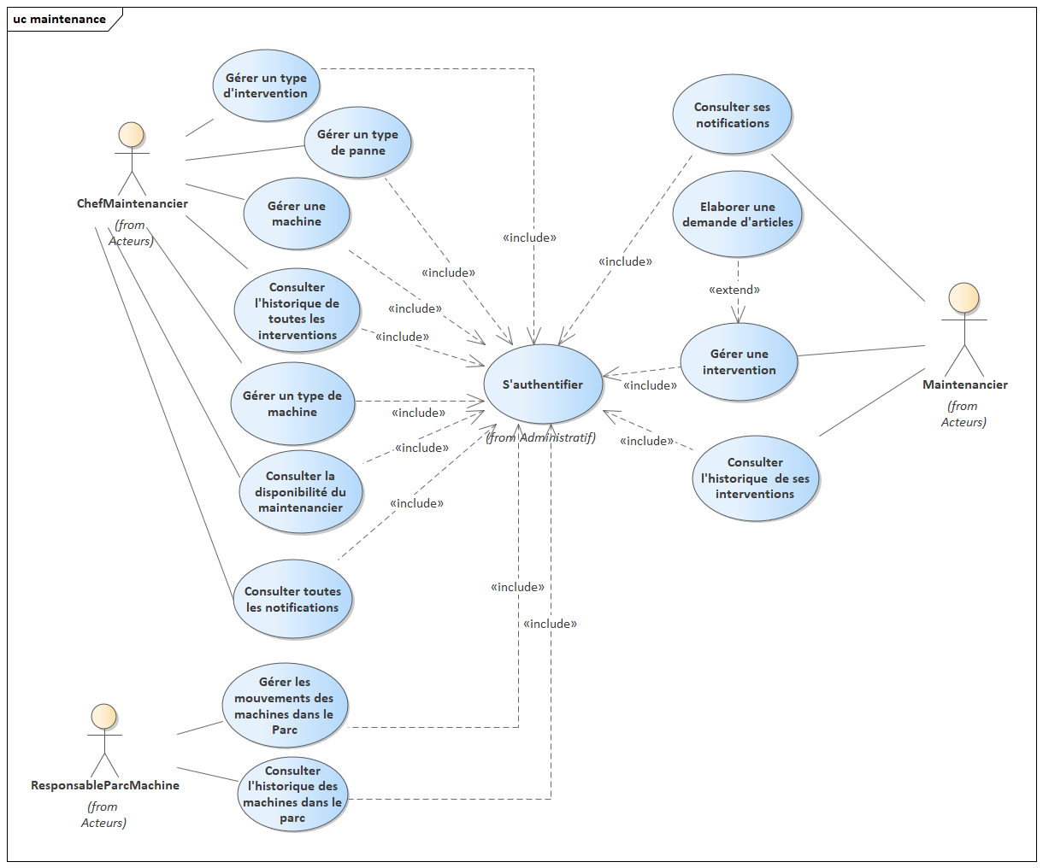
Fonctionnalités de l’application
Besoins fonctionnels
Besoins non fonctionnels
Cas d’utilisation
18
Notes:
Dans notre projet, le diagramme de cas d'utilisation contient 8 acteurs et 27 cas d'utilisation. Afin de rendre celui-ci plus lisible et compréhensible,, nous l’ avons décomposé en 6 sous-diagrammes en fonction des sous domaines de notre domaine d’études la GMAO. Pour illustrer notre diagramme de cas d’utilisation global nous présentons ici le sous-diagramme relatif à la gestion de la maintenance, ce sous diagramme montre qui notre application offre au chef maintenancier le fonctionnalité suivantes :….
Quant au maintenancier,notre application lui permet de …
A ce qui concerne l’acteur responsable du parc machine ,notre app lui offre les fonctionnalités suivantes
comprenant les acteurs suivants : le chef maintenancier, chargé de gérer les types d'intervention, les types de pannes, les machines et de consulter l'historique des interventions et la disponibilité de maintenancier ; le responsable du parc machine, chargé de gérer les mouvements des machines dans le parc ainsi que de gérer l'historique des machines dans le parc ; enfin, le maintenancier, responsable de gérer les interventions, d'envoyer des demandes d'articles si nécessaire, et de consulter l'historique de ses propres interventions.

Slide 27
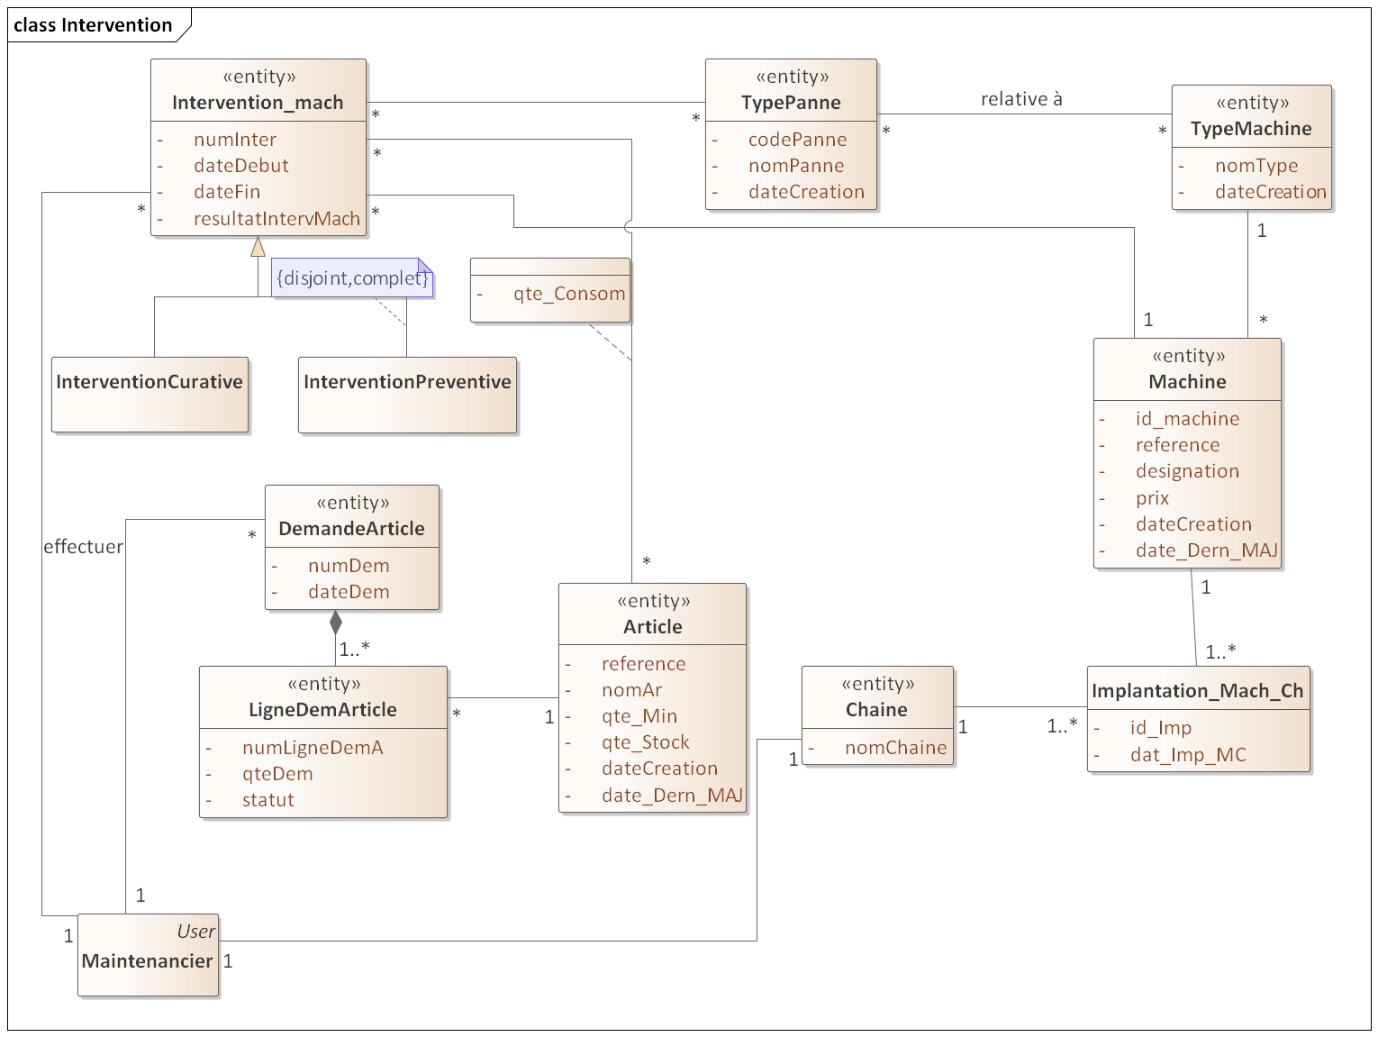
Fonctionnalités de l’application
5
Objectifs de l’application
19
Notes:
Par ailleur nous avons aussi élaborer un diagramme de classes de notre projet, contient 66 classes, 60 relations (associations, compositions et héritages) et 86 attributs. Compte tenu du volume des spécifications et afin d'améliorer la lisibilité du diag. des classes,
nous l'avons aussi décomposé en 7 sous-diagrammes en fonction des sous domaines de notre domaine d’études la GMAO.
Par ailleurs, pour illustrer ce diagramme, nous nous intéressons ici le sous-diagramme relatif à la gestion des intreventions de maintenance.
Chaque intervention est soit curative ,soit préventive , elle est relative à une seule machine implantée dans une chaine de production , elle est réalisée par un seule maintenancier ,une intervention peut consommer un certain nombre d’article ,bien sur ses articles doivent être demander par le maintenancier dans le cadre d’une demande d’article de plus une intervention peut détecter un certain nombre de type de panne dans chacun peut être associer un ensemble de type de machine,
Dans ce diagramme, en intégrant la notion d'héritage entre les interventions curatives et préventives, distinguant les deux de manière complète et disjointe. La complétude signifie que chaque intervention est soit curative, soit préventive, sans possibilité d'ajouter une autre classe entre les deux. La disjonction garantit que les deux types d'interventions sont distincts,
ainsi qu'en ajoutant une classe association avec l'attribut "quantité consommée" reliant la classe "intervention" à la classe "article",
expliquant ainsi la quantité d'articles consommée lors de chaque intervention ensuite un type de panne peut être observé dans plusieurs interventions, et une intervention peut contenir différents types de pannes . De plus, la relation de composition entre commande et ligne de commande garantit une relation exclusive : si la classe commande est détruit , la classe LigneCommande disparait également,il n’ya pas de classe ligne de commande sans une classe de commande et la ligne de commande ne trouve pas dans plusieurs commandes,
Dans la continuité, nous abordons les autres relations : la classe "article" peut être associée à plusieurs lignes de commande, tandis qu'une ligne de commande ne peut posséder qu'un seul article. Par ailleurs, le maintenancier peut effectuer plusieurs demandes, chaque demande étant attribuée à un seul maintenancier. Un maintenancier peut effectuer plusieurs interventions, et chaque intervention est réalisée par un seul maintenancier.
En poursuivant, nous étudions la relation entre la chaîne et le maintenancier, où le maintenancier est lié à une seule chaîne, et inversement. Ensuite, nous explorons la relation entre les trois classes : "implantation_mach_ch", "chaîne" et "machine". Cette relation met en lumière le fait qu'une chaîne peut comporter plusieurs machines, tandis qu'une machine appartient exclusivement à une seule chaîne. Cependant, il est possible qu'une machine soit transférée d'une chaîne à une autre. De plus, chaque machine est associée à un seul type, mais un type de machine peut regrouper plusieurs machines et un type de pannes peut concerner plusieurs type de machines, et chaque type de machine peut être affecté par plusieurs types de pannes.

Slide 28
5
Objectifs de l’application
Notes:
Maintenant, nous explorerons les objectifs de notre application pour mieux comprendre ce que nous visons à accomplir

Slide 29
Objectifs de l’application
assurer une traçabilité complète de toutes les activités de maintenance ;
faciliter le travail des intervenants à travers la gestion des réclamations ;
redéfinir les protocoles de communication entre les différents acteurs au sein de l’usine ;
faciliter l’initialisation des données dans la base des données;
garantir la fiabilité et la sécurité des données concernant les machines et leurs maintenances ;
minimiser les tâches manuelles de maintenance, tout en assurant un gain de temps significatif.
6
Étude concepuelle
Outils de développement
21
Notes:
Les objectif de notre application sont
assurer une traçabilité complète de toutes les activités de maintenance ;
faciliter le travail des intervenants à travers la gestion des réclamations ;
redéfinir les protocoles de communication entre les différents acteurs au sein de l’usine ;
faciliter l’initialisation des données dans la base des données;
garantir la fiabilité et la sécurité des données concernant les machines et leurs maintenances ;
minimiser les tâches manuelles de maintenance, tout en assurant un gain de temps significatif.

Slide 30
6
Outils de développement
Notes:
nous allons explorer les outils de développement utilisés.

Slide 31







Outils de développement
Langages de programmation & Logiciels
Frameworks
Autres technologies web
Visual Studio
XAMPP
PHP (Hypertext Preprocessor)
Gestion et administration de bases de données
25
Notes:
Pour dévelloper notre application nous avons utilisé trois catégorie d’outils dans la premier categorie intutilé () nous trouvons l’environement visual studio et la langauge php supporté par cette environement , puis le php MyADmin intégré dans XAMMP ensuite les laguages HTML ,CSS,et javascript
Pour faciliter le développement de notre application, nous avons utilisé plusieurs outils et environnements de développement. Nous avons choisi Visual Studio, un éditeur de code intégré (EDI) polyvalent, pour son efficacité. Notre choix de langage de programmation s'est porté sur PHP.
Pour la gestion et l'administration de nos bases de données, nous avons utilisé phpMyAdmin, qui est intégré dans XAMPP, facilitant ainsi le développement et le déploiement de notre application.. En ce qui concerne le développement de l'interface utilisateur, nous avons utilisé les langages HTML, CSS et JavaScript pour leur polyvalence et leur compatibilité.

Slide 32

Outils de développement
Langages de programmation
Framework
Autres technologies web
Bootstrap
26
Notes:
Dans 2 éme partie nous trouvons le framework bootstrap
Nous avons également intégré le framework Bootstrap pour assurer un design responsive et moderne.

Slide 33



Outils de développement
Langages de programmation
Frameworks
Autres technologies web
7
JSON (JavaScript Object Notation)
Architecture de l’application
27
Notes:
et dans dernier categorie nous trouvons jquery json et ajax ce qui rendre la comunication entre le frond-end et backend-end plus efficace

Slide 34
7
Architecture de l’application

Slide 35
Architecture de l’application
Architecture
8
Démonstration
MVC
Model
View
Controller
29
Notes:
pour mener à bien notre projet nous avons choisi l’architecture MVC comme architecture logique qui divise les composants d’une application en trois parties distinctes , le modèle , la vue et le contrôleur

Slide 36
8
Démonstration
30

Slide 37

Démonstration
9
Conclusion et perspectives
31
Notes:
Passons maintenant à la démonstration de notre platform de gmao si vous permetter

Slide 38
9
Conclusion et perspectives

Slide 39
Conclusion et perspectives
Conclusion
Perspectives
Traçabilité améliorée des interventions et de l’historique des interventions
Des documents clairs, précis et non discutés
Renforcement de la traçabilité des inventaires
33
Notes:
En conclusion, nous avons réussi à concevoir et développer une application web qui apporte de nombreux avantages aux industries. Cette application offre une traçabilité améliorée des interventions et de l'historique des interventions. De plus, elle fournit des informations fiables , ce qui facilite la prise de décision.

Slide 40
Conclusion et perspectives
Conclusion
Perspectives
Traçabilité améliorée des interventions et de l’historique des interventions
Enrichissement des connaissances dans plusieurs technologies.
Travail en équipe
Des informations fiables
Renforcement de la gestion des stocks
34
Notes:
Enfin, notre solution renforce également la gestion des stocks, ainsi qu’ une meilleure gestion des ressources.

Slide 41
Conclusion et perspectives
Conclusion
Perspectives
Traçabilité améliorée des interventions et de l’historique des interventions
Des informations fiables
Renforcement de la gestion des stocks
35

Slide 42

Conclusion et perspectives
Conclusion
Perspectives
Etendre des nouveaux modules (module de la gestion des fournisseurs , un module de statistiques, …)
Standardisation de l’application
Intégration de l’Intelligence Artificielle
36
Notes:
En perspective de notre application , nous avons identifié plusieurs axes de développement et d'amélioration potentiels. Parmi ceux-ci
Etendre des nouveaux modules (module de la gestion des fournisseurs , un module de statistiques, …)
Standardisation de l’application
Intégration de l’Intelligence Artificielle
En ce qui concerne les perspectives futures de notre application, nous avons identifié plusieurs axes de développement et d'amélioration potentiels. Parmi ceux-ci, En peut étendre l’application actuelle par de nouveaux modules comme le module de la gestion des fournisseurs ,un module de statistique,
Intégration de l’Intelligence Artificielle :
Maintenance prédictive:
Surveillance des équipements : Utilisation de capteurs IoT et d'algorithmes de machine learning pour surveiller en temps réel les machines textiles. Ces systèmes peuvent prédire les pannes avant qu'elles ne se produisent en détectant des anomalies dans les données collectées (température, vibrations, bruit, etc.).Planification des interventions : L'IA peut analyser les données historiques des pannes pour déterminer les intervalles de maintenance optimaux, réduisant ainsi les temps d'arrêt imprévus et les coûts de maintenance.

Slide 43


Merci pour votre attention
Notes:
Finalement, nous vous remercions pour votre attention et sommes disponibles pour répondre à vos questions

